Slide 1


データベース
株式会社アプライド・マーケティング
大越 章司
shoji@appliedmarketing.co.jp

Slide 2

データベースとは？
Notes:
2

Slide 3
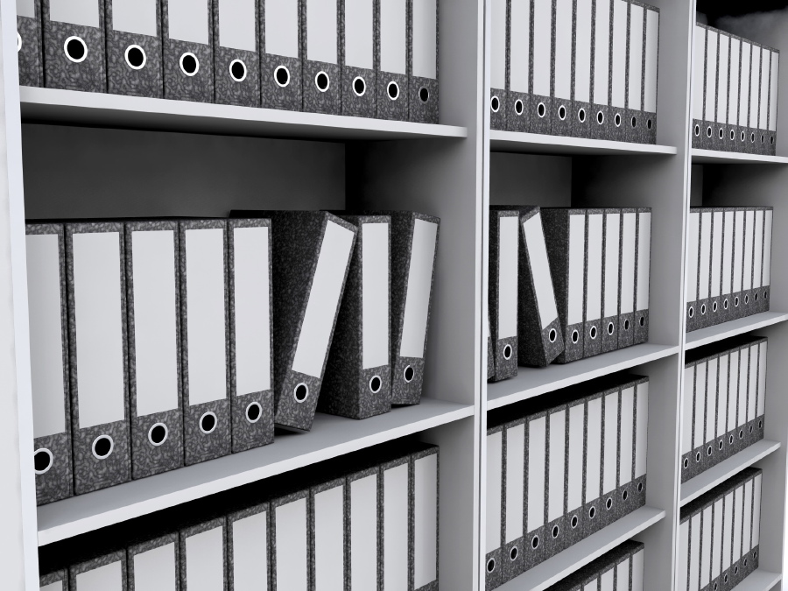
データベースとは？
「データベース(Database)」の語源
1950年頃アメリカ国防省において、複数に点在する資料保管場所を一箇所に集約し、そこに行けば全てのデータを得ることが出来るように効率化を図る目的で誕生した。資料が一箇所に集約された場所を、情報(Data)の基地(Base)と呼び、これが今日のデータベースの語源とされている。
Notes:
データベースは、1950年頃アメリカ国防省において、複数に点在する資料保管場所を一箇所に集約し、そこに行けば全てのデータを得ることが出来るように効率化を図る目的で誕生しました。一箇所に集約された場所を、情報(Data)の基地(Base)と呼び、これが今日のデータベースの語源とされています。
つまり、データベースといったときに、デジタルでは無く、最初は紙の資料を念頭に置いていたのです。

Slide 4
紙からデジタルへ
デジタルデータのメリット
高速処理
検索
再利用・複製
デジタルデータの業務活用
＝複数のユーザーやシステムでデータを利用・処理
データベース管理システム (DBMS)
データモデルの定義
同時アクセス
検索・更新
データの一貫性を保証
アクセス制御
対障害性
Notes:
コンピュータは、別名「データ処理装置」とも呼びます。つまり、デジタルのデータを読み込み、処理するのがコンピュータの仕事なのです。
処理したデータはそのまま画面に表示しておしまい、ということもありますが、ほとんどの場合、データは保存されます。そのデータを後に読み込んで処理するのです。
つまり、コンピュータ（データ処理装置）にとってデータの保存は不可欠と言えます。しかし、そのデータがプログラム内に保持されていたり、単にディスク上に保存されるだけで十分な場合もあります。
コンピュータはデータがデジタルになっていなければ扱えませんが、いったんデータをデジタルに変換してしまうと、紙のデータに比べて大きなメリットが生まれます。
それは、
・デジタル化によってコンピュータによる処理が可能となり、高速に処理が可能になること。
・大量のデータの中から必要な物を見つけ出す「検索」性に優れていること。
・そして、コピーが簡単に作れることです。
コンピュータの業務での活用が進むうちに、データベースの役割も重要になります。しかし、単にディスクにファイルを置いておくだけでは、たとえば沢山のユーザーが同時にデータを書き換えたりする場合に不都合が生じます。データを1カ所に集約し、効率的かつ安全・確実に管理する必要が生じたのです。
そのために、データベースを管理するためのソフトウェア（DBMS）が開発されました。DBMSの開発においては、
・効率的なデータの取扱いを行うためにはどのようなデータモデルを採用すべきか
・同じデータに複数のユーザーが同時にアクセスした場合の処理方法
・大量のデータを高速かつ簡単に検索するための方法
・データの重要度に応じてアクセスできるユーザーを区別するアクセス制御の方法
・突然電源が落ちたりコンピュータが故障した場合にデータをどのように保全するか
など、多くの課題を解決する必要があります。

Slide 5
デジタルデータベースのデータ構造
HTML
XML
ツリー構造
(1960年代～)
ネットワーク構造
(1960年代～)
リレーショナル構造
(1970年代～)
1980年代以降主流に
木構造
木構造を拡張
表構造
データ構造に制限
柔軟なデータ構造
非常に柔軟なデータ構造
開発生産性が低い
開発生産性が低い
開発生産性が高い
リソースをそれほど必要としない
リソースをそれほど必要としない
一定のリソースが必要
大規模データの高速処理
CODASYL規格
SQL言語の整備
Notes:
デジタルデータベースのデータ構造として初期の頃に採用されたのが、ツリー構造です。これは、例えば会社の組織図を思い浮かべるとわかりやすいでしょう。
トップの下に様々な部署があり、社員がいる、という構造です。
このモデルでは、親データと子データの関係が生まれ、それが「一対多」の関係にあります。子が複数の親を持つことはできないなど、構造に制限があります。
このモデルのメリットは、大規模なデータベースでも、コンピュータの処理能力やメモリ容量などが少なくて済むことです。SQLのような標準的な言語が整備されていないため、開発生産性は高くありませんが、コンピュータの能力が限られていた時代には非常にありがたいデータモデルでした。
次のネットワーク構造は、ツリー構造に「多対多」の構造を拡張したもので、より柔軟なデータモデルを扱うことができます。1969年にCODASYLによって標準規格が定められました。
しかし、1970年代になって、IBMのエドガー・コットによってリレーショナルモデルが発表され、その他のデータモデルは徐々に使われなくなります。
リレーショナルモデルは、行と列からなる表形式のデータモデルで、柔軟性・拡張性に富んでいます。また、早くからSQL言語が整備されたため、開発生産性が高まりました。
柔軟で扱いやすい反面、システムには大きな負荷がかかり、一定のリソースが必要になります。
柔軟性と開発のしやすさから、1980年代以降はRDBMSが主流になり、今ではデータベースと言えばリレーショナル型(RDBMS)を指すことも多くなりました。
ちなみに、ツリー型が昨今見直されています。ツリー型はHTML等で使われており、XMLデータベースのような新しいデータベースで採用されています。

Slide 6
リレーショナルデータベース (RDBMS)
テーブル (リレーション)
IBMのエドガー・F・コッドが1969年に発表したデータ関係モデルについての論文が元になっている
社員通勤表
通勤手当表
社員番号 | 氏名 | 住所コード | 通勤手段
S001 | 大越 章司 | J101 | 鉄道
S002 | 斎藤 昌義 | J302 | 鉄道
S003 | 山田 太郎 | J201 | バス
S004 | 山本 次郎 | J401 | 鉄道
住所コード | 乗車駅 | 通勤手当
J101 | 柏 | \38,000
J201 | 浅草 | \12,000
J302 | 国立 | \34,000
J401 | 横浜 | \43,000
関連づけ（リレーションシップ）
複数のテーブルから見たい列と行を取り出して新たなテーブルを作成（クエリー）
基本構造は「行」と「列」からなるテーブル
鉄道通勤者の通勤手当表
社員番号 | 氏名 | 通勤手当
S001 | 大越 章司 | \38,000
S002 | 斎藤 昌義 | \34,000
S004 | 山本 次郎 | \43,000
複数のテーブルを関連付けすることができる
テーブルを横断してデータを検索したり操作できる
Notes:
リレーショナルデータベースの基本的なデータ構造は「リレーション」です。これは行と列からなるテーブル（表）形式のデータです。
一般的なRDBMSでは、複数のテーブルを関連づけて取り扱えるようになっており、非常に高い柔軟性を持っています。
関連づけは特定の列（カラム）を共有するテーブル同士で行われます。この例では、社員の通勤経路・手段を保持しているテーブルと、通勤手当のテーブルを住所コードで関連づけています。この場合の住所コードが「キー」と呼ばれます。
複数のテーブルを跨がって検索を行う事により、例えば、斎藤さんの通勤費がわかるわけです。
この際、実際には要求に応じて新しいテーブルを作成しており、その要求のことをクエリーと言います。
また、テーブルやデータの関連や構造をスキーマと言います。

Slide 7
RDBMSの
ACID特性と高速化
Notes:
7

Slide 8
RDBMSが追求してきたACID特性
ACID
Atomicity 処理を一部残すなど、中途半端な状態を許さない
Consistency データの整合性を保証
Isolation 一連の処理を他の処理から隔離
Durability 処理が完了した時点で結果は保存され失われない
複数のユーザが同時に同一のデータを参照・更新した場合でも、矛盾なく正常に処理をこなすことができる
どの時点でもデータは絶対に正しいことを保証
→金融取引などの「トランザクション」処理に必須
Notes:
RDBMSがビジネス、特にミッションクリティカル（24時間365日、止まらないことを要求されるような用途）な分野に使われるようになり、ACID（アシッド）と呼ばれる特性が重要になってきました。
細かい技術的な説明は省略しますが、要するにこれは「どんなことがあってもDBMS内のデータは必ず正しい。もしくは、正しい状態に復旧できる機能を持っている」ということです。
銀行オンラインや、決済システムなどでは、万が一のデータの食い違いも許されません。そのニーズに応えるべく進化してきたのが、RDBMSなのです。RDBMSはACIDを実現すべく進化してきました。
しかし、このACIDを実現するためにRDBMSはパフォーマンスを犠牲にせざるを得ませんでした。信頼性を向上させるために、様々な処理が必要となったからです。また、それがRDBMSをスケールアウトしにくい構造にしている原因でもあります。

Slide 9


ACIDを実現するための機能の例 (1)
データベース
表（テーブル）
排他制御(ロック)
一つのプロセス/トランザクションがあるデータの更新を行っている間、処理が完了するまで他のプロセス/トランザクションはそのデータにアクセスすることはできないようにする仕組み。
→処理のオーバーヘッドとなる
DBMS
データベース言語
問い合わせ言語
SQL
Xquery等
データベース
表（テーブル）
Notes:
例えば、複数のユーザーが同じデータへのアクセスを要求したときに、同時に書込を許すと、データの不整合が生じる可能性があります。
これを防ぐ為には、誰かがデータにアクセスしているときには他のユーザーにはアクセスを許さず、終るまで待たせるような仕組みが必要になります。これが、排他制御です。ロックとも呼ばれます。ACIDを実現するためには必須の機能ですが、この機能を維持するために分散処理が難しくなります。
DBMSの処理能力を強化させるために、コンピュータを増やしてデータを分散（並列処理）させると、この排他制御が複雑になります。特定のデータに誰かがアクセスしていないかどうかをコンピュータ同士で確認する仕組みが必要になり、非常に大きなオーバーヘッドとなります。皆さんも、データが分散された環境で排他制御を実現するためにはどうしたらよいか、考えてみて下さい。
このオーバーヘッドが並列化によるパフォーマンスの向上を上回る場合、並列化しないほうが良いと言うことになります。これが、分散処理させにくい原因のひとつです。
ちなみに、このときにデータにアクセスするために使われる言語が、SQLやXqueryです。

Slide 10
ACIDを実現するための機能の例 (2)
ロールバック＝トランザクションが正常に終了しなかった場合に元に戻す
トランザクション
（一連のデータベース操作）
正常終了
COMMIT
異常終了
ROLLBACK
ロールフォワード＝データベースが破損した場合にログを元に再構築する
トランザクションログ
データベース
障害からの復旧のためにログを残すことが必要
＝さらなるオーバーヘッドを産む
Notes:
ACIDのためにRDBMSの処理能力が落ちる原因となり、分散処理の障害となっている問題をもうひとつ紹介しましょう。ログの問題です。
RDBMSでは、一連のデータベース操作をトランザクションという単位で管理しています。このトランザクションがなんらかの原因で正常に終了しなかった場合、データベースには途中まで書き換えられた不完全なデータが残ってしまいます。この場合、RDBMSはそのトランザクションが正常に終了しなかったことを要求元に伝えると共に、データを処理前の状態に戻して、次のトランザクションを開始します。これがロールバックです。
トランザクション処理には必須の機能ですが、これも分散処理を妨げる要因です。ひとつのトランザクションが終るまで、他の処理ができないため、並列化しても処理待ちが多くなり、並列化の効果が上がらないのです。
また、突然の災害や停電の際にシステムが突然停止した場合にも、直前の状態までシステムを戻すことができる仕組みがロールフォワードです。
システムが停止し、データが全て失われたとしても、ある時点でのデータベースのバックアップがあって、それ以降の全ての処理のログがとってあれば、その処理を全て適用する事によって、システム停止直前の時点までデータを復旧することができます。
これらの処理を可能にするために、RDBMSは全てのデータベース操作に関するログをとり、保存しています。しかもそのログも、多重化して保存することもあり、これも非常に大きなオーバーヘッドとなっています。

Slide 11
高速化への要求と取り組み
トランザクションの増加
データ量の増加 (ビッグデータ)
単体能力の強化
(Scale Up)
分散処理
(Scale Out)
集計・分析処理の高速化
I/O分散
クラスタ
列指向
RDBMS
キャッシング
Shared Nothing
インメモリ
Sharding
Notes:
ACIDのためのオーバーヘッドがかかる一方で、処理すべきデータ量が増え、トランザクションも増えています。パフォーマンス向上への要求は高まる一方です。
コンピュータを高速化できれば話は簡単ですが、プロセッサの高速化には半導体技術の制限もあり、自ずと上限があります。
他に有効なのが、I/Oの高速化です。データベースはディスクIOが非常に多いため、ここがボトルネックになる場合も多いのです。
そのため、メインフレームで採用されているI/Oチャネルの並列化や、キャッシングといった手法が取り入れられました。
最近増えているのが、インメモリ型のデータベースです。ディスクを使わないため、高速な処理が可能です。
インメモリについては、この後斎藤さんの講義で取り上げて頂きます。
他には、コンピュータを複数台並べて分散処理（並列処理）する方法があります。クラスタ、シェアドナッシング、シャーディングなどがありますが、後のスライドで説明します。
そして、特定の用途向けに高速化を図ったＤＢも開発されました。具体的には、ＢＩなどで過去のデータを解析する用途です。
ＢＩについては別の講義でお話ししますが、ＤＷＨなどに蓄積された大量のデータを解析して、売上の傾向を見たり、予測を立てたりする場合、通常のRDBMSを使うとオーバーヘッドが大きく、効率が悪いのです。列指向DBについては、後のスライドで説明します。

Slide 12
コンピュータシステムの処理能力を上げる方法
SCALE UP
コンピューター単体の能力を強化する
(プロセッサの強化、メモリ、I/O)
ハードウェアにコストがかかる
性能強化には限界がある
RDBMSは SCALE OUTしにくい
SCALE OUT
クラスタによる分散処理
(効率が高いが高価)
安価なマシンを大量に使う分散処理
(効率は劣るが拡張性が高く低コスト)
Notes:
RDBMSに限らず、コンピュータの処理能力を上げる方法としては、2通りのやり方があります。（本当はもっとありますが、まあ、話を単純化して）
ひとつめの方法は、より速いCPU、より大量のメモリ、より大型のコンピュータに入れ替えることです。これをスケールアップと言います。
しかし、この方法はコストが高く付きますし、上限もあります。
ふたつめは、小さいコンピュータを沢山並列に並べることです。スケールアウトです。
クラウドサービスでは一般的に使われる方法で、Googleなどはこの方法で数百万台のサーバーを動かしていると言われています。
ここで問題になるのが、RDBMSはスケールアウトしにくい、という特性があることです。
RDBMSでも、OracleのRACなどでは、数台～数十台規模のサーバーを並列に繋いで処理能力を上げる方法がありますが、これはクラスタリングと呼ばれます。並列処理の一種ですが、非常に高価ですし、これを使ってもせいぜい数十台くらいまでしか拡張できません。
無理にスケールアップさせることも可能ですが、オーバーヘッドが大きくなりすぎて実用にならないと考えられています。

Slide 13
RDBMSの高速化と問題点
スケールアップ
スケールアウト
単体能力の向上
ストレージ共有
クラスタ
分散システム
シェアドナッシング
DB側の対応は必要無し
オーバーヘッドが少ない
用途を選ぶ (Webに向く)
ハードウェアコストが高い
ハードウェアコストが高い
データの分割/同期が必要
I/Oがネックになる
I/Oがネックになる
トランザクションに向かない
性能に上限がある
最大でも数十台程度まで
最大数百台程度まで
Notes:
これまでRDBMSは分散処理に向かないというお話しをしてきましたが、現在いくつかの方式が実用化されています。
単一システムでは、コンピュータとストレージが1対1で接続されていますから、排他制御などは有効に働きます。
そして、複数のコンピュータでストレージを共有するクラスタシステムがあります。汎用のRDBMSで分散（並列）処理を行う場合、これがほぼ唯一の選択肢です。OracleのRACがこの方式です。
この方式では、コンピュータとストレージの間は高速の回線で接続されています。データ更新などの情報を全コンピュータで高速に共有する必要があるからです。
イーサネットなどのネットワークでは遅すぎるため、高速のIOチャネルを使うため、コンピュータとストレージを離して設置することはできず、通常は同じ建物、同じコンピュータルームに設置しなければなりません。コンピュータは高価ですし、台数も数台～数十台までしか増やすことができません。
シェアドナッシングは、「なにも共有しない」という意味です。データベースだけに使われる言葉ではありませんが、分散データベースを考えるときのひとつの選択肢になっています。データを分割して依存関係を無くすことにより、1カ所で行った修正を他のコンピュータやストレージに知らせたり反映させたりする必要が無ければ、各々のコンピュータは各々の管理するデータに自由にアクセスできます。
しかし、この方式は、あらかじめデータアクセスのコンフリクトが起きないようにデータやシステムを設計しなければなりません。開発負荷が高まると同時に、そういった設計が可能な分野は必ずしも多くありません。限定された環境でのみ使える方式です。WebシステムやDWHに向いているとされます。
DWHにどんどんデータをため込んでいくような用途では、データの書き換えがほとんど起こりませんので、こういったモデルに向いています。また、データを分離しやすいWebシステムにも向いているとされます。
Googleではシェアドナッシングのことをシャーディングと呼んでいます。

Slide 14
データ分析用に進化した
列指向 (カラム型) RDBMS
Notes:
14

Slide 15
列指向(カラム指向/カラム型) RDBMS
通常のRDBMSが取り扱う「行」単位ではなく、「列」単位で処理
「行」指向(通常のRDBMS)の特長
・行毎にデータを追加、削除、更新
・ランダムアクセス、頻繁な更新に向く
・トランザクション処理 (OLTP) 向け
顧客名 | 住所（県） | 住所（市町村） | 売上金額
列
行
「列」指向の特長
・蓄積したデータから特定の列を高速に読込む
・データの追加、削除、更新には向かない
・BI/DHW (OLAP) 向け
カラム型
RDBMS
SybaseIQ, Netezza, Verticaなど
DWH向け
集計・分析処理を高速に実行
RDBMS+
カラム処理
SQL Server ColmunStore Index, Oracle 12c, Oracle Exadata Hybrid Columnar Compression, HANAなど
Notes:
カラム型DB（カラムナと呼ぶこともあるようです）は、BIなどの分析用途向けに高速化が施されたRDBMSで、1996年に発表されたSybase IQなどが代表的なものです。
http://enterprisezine.jp/dbonline/detail/5019
通常のRDBMSでは、データを「行」単位で扱います。顧客名をキーとして売上高を検索すると行ったような使い方です。この場合、売上高以外にも、住所などのデータもいったん読み込むことになります。この方式はランダムアクセスに強く、行単位で情報を更新するオンライントランザクションのような処理に適しています。
しかし、BIなど、集計や分析を行う場合には、多くの場合、顧客名などは必要無く、地域的な売上の分布や、月単位での変化などを検討します。この場合、行単位でデータを読み込んでいると、DB全体を一度読みこむことになりかねません。
しかし、この場合必要なのは、売上、地域、日付データの「列」だけなのです。
カラム型DBは、通常のRDBMSを通じて集積されたDWHなどのデータをいったん列単位のデータに変換し、列方向の読み込み用に構成し直してあります。列情報だけを高速に読み込むことが可能です。
こういったカラム型DBには、SybaseIQ、Netezza、Verticaなどがあります。また最近では通常のRDBMSも、カラム検索機能を持たせたものが発表されています。
これらのDBは、メインのDBとは別にカラム型DBを作成してデータをコピーしておき、必要に応じてどちらかを使うというものです。
カラム型DBをいちいちアップデートするのはオーバーヘッドがかかりそうですが、Oracleによるとインメモリ機能を使って高速に行うため、問題にならないそうです。
http://www.publickey1.jp/blog/13/oracle_12coracle_openworld_2013.html
それどころか、従来行指向RDBMSで行っていたインデックスの作業が不要になるため、OLTP自体の性能も向上すると言うことです。

Slide 16
列指向RDBMSの得意分野 ～ 集計
売上金額の集計
行指向
列指向
顧客名 | 住所（県） | 住所（市町村） | 売上金額
顧客名 | 住所（県） | 住所（市町村） | 売上金額
1レコードずつ読み出して集計
売上金額の列のみを読み出して集計
Notes:
例えば、その日の売上金額の合計が欲しい場合、読み込む必要のある列は売上金額のみです。
しかし、普通のRDBMS（行指向）では、全データをいったん読み込んで、売上金額を集計します。
これに対し、列指向なら読み込みは非常に高速です。

Slide 17
列指向RDBMSの得意分野 ～ 分析
顧客の都道府県分布の分析
行指向
列指向
顧客名 | 住所（県） | 住所（市町村） | 売上金額
顧客名 | 住所（県） | 住所（市町村） | 売上金額
1レコードずつ読み出して集計
都道府県の列のみを読み出して集計
データの圧縮率を上げられる
Notes:
今度は、顧客の都道府県別の分布を見たい場合。
列指向なら、住所の列（都道府県のみが別になっていれば尚可）だけを読み込んで集計すれば良いのです。
しかもこのとき、都道府県ということが分かっていれば、都道府県名を入れておく必要はありません。北海道から沖縄まで、番号を振っておけば、データ量は数分の一で済み、読み込みも高速化できます。
さらに、列指向ではデータをハードディスク上の隣り合ったセクターに連続して書き込むこともできる製品もあり、さらに読み込みを高速化できます。

Slide 18
列指向RDBMSの不得意分野 ～ 挿入
顧客レコードを挿入
行指向
列指向
顧客名 | 住所（県） | 住所（市町村） | 売上金額
顧客名 | 住所（県） | 住所（市町村） | 売上金額
レコードの挿入が容易
各列にレコードを挿入
Notes:
反対に列指向が不得手なのが、データのランダムなアクセスや更新です。
行指向であればひとつの行を読み込んで書き換えるだけですが、列指向だと（製品にもよりますが）全てのカラムを検索していちいち書き換える必要があります。
そもそも、カラム型ではランダムアクセス型のデータ更新と行った用途には使わない、というのが一般的な考え方です。
ただし、最近ではランダムアクセスが可能なカラム型、というRDBMSも出てきています。（後述）

Slide 19
NoSQL
Notes:
19

Slide 20
桁違いの処理能力を要求 = Webサービス
Google
検索
YouTube
Google Map
Google Earth
Google
Analytics
App Engine
数ペタバイト～数十ペタバイトのデータ量
非定型データの取扱い
数十ミリ秒以内のレスポンス
Yahoo
Amazon
FaceBook
Twitter
これまでとは桁違いのデータ量
まったく新しい
DBMSが必要
分散処理対応
非構造化データ対応
柔軟なデータ構造
非構造化データへの対応
RDBMSの強化では間に合わない
Notes:
近年、RDBMSの手直しではとても間に合わない分野が出現しました。Webサービスです。
世界中のWebサイトを検索したり、数億人のユーザーを抱えて大量の書込を処理するなど、これまでとはケタの違うデータを処理しなければなりません。
また、WebサイトやSNSが扱うのは文書や画像などの非構造化データです。
このためにRDBMSとは発想の違うデータベースが必要となったのです。
そこで、プログラミングなどで使われていた連想配列というデータ管理の仕組みをベースにして、単純かつ拡張可能なデータストアとしてKVSが考え出されました。
KVSはデータベースと呼ばれることも多いですが、データストアといったほうが実態に近いと思います。データベースというと、どうしても高機能なものを想像してしまいます。KVSのSはStoreです。

Slide 21
構造化データと非構造化データ
非構造化データ
半構造化データ
構造化データ
構造・サイズが決まっていないデータ
企画書・提案書・Webサイト
ビデオ・画像・音声 など
ファイル
サーバー
グループ
ウェア
構造・サイズが概ね決まっているデータ
営業日報・ブログ・SNS など
構造やサイズの決まっているデータ
見積書・納品書・在庫管理
顧客リスト・部品リスト など
RDBMS
RDBMSは構造化データの処理に向いている
大量の非構造化データを効率的に処理する必要
現実世界では非構造化データが大半を占める
RDBMSではない
新しいDBMSが必要
今後Web/SNS/モバイル/IoTの普及でデータ量が爆発的に増える
Notes:
様々なメリットを持ち、幅広い用途に適用できる汎用性が受け入れられて広く使われているRDBMSですが、万能ではありません。
まず、取り扱うデータを限定することによって、柔軟性と汎用性を達成しています。基本的には、文字と数値です。
特定の列で取り扱うデータをさらに制限（この列は数値のみ、あるいは整数値のみなど）したり、「正規化」と呼ばれる技術によって高速化や容量の圧縮などを行います。
こうして作られた「お行儀の良い」データは、構造化データと呼ばれます。しかし、現実の世界には、構造化できないデータが溢れています。コンピュータが日常のあらゆる事象を取り扱わなければならなくなってくると、非構造化データの取扱いは必須です。（RDBMSで非構造化データを扱えない、というわけではありませんが、効率が悪く、パフォーマンスも落ちます）
また、SQLによってプログラミングしやすく、テーブル間結合など、便利な機能がありますが、これらを実現するためには様々な処理が必要で、全体のパフォーマンスを落とす結果となります。
最後に、高度な信頼性により金融取引のようなトランザクション処理に向いているということが挙げられますが、これが分散処理のしにくさに結び着いています。
RDBMSは優れたデータベースですが、それだけでは追いつかない分野がどんどん増えてきている、ということです。そのため、新しいタイプのデータベースが開発されました。それが、NoSQLです。
NoSQLは、Not Only SQL (SQLだけじゃないよ) と言う意味です。一時期「もうSQLはいらない」という意味ではないか、と言われましたが、NoSQLはSQLを置き換えるものでは無く、SQLの不得手な分野向けに開発されたDBです。

Slide 22
SQLを使わないデータベース = NoSQL
Key
Value
キーバリュー型 (KVS)
NoSQL
データベース
001
山田太郎
キー (Key) と値 (Value)のみのシンプルなデータ構造。仕組みがシンプルで高速に動作。
非構造化データ、分散処理。
002
中村一郎
列指向型 (広義のKVS)
Key
Value
001
氏名
山田太郎
KVSを拡張して複数のバリューを持たせるもの。ソート済みカラム指向などとも呼ばれる。
非構造化データ、分散処理。
所属
管理部
リレーショナル
データベース
002
氏名
中村一郎
所属
財務部
役職
係長
ドキュメント指向型
Document 1
Document 2
スキーマレス。データ構造が柔軟で、追加・変更が簡単。
構造が複雑でもそのまま保存しやすい。
非構造化データ、分散処理。
山田太郎
中村一郎
顔写真
財務部
その他の
データベース
管理部
係長
顔写真
グラフ型

Slide 23
NoSQL その1
KVS
Notes:
23

Slide 24
RDBMSとKey Value Store (KVS)
 | RDBMS | KVS
データ形式 | テーブル (複数のテーブルを結合可能) | キー＋バリュー（値）
データ構造 | 構造化データ | 構造化/非構造化データ
処理 | 複雑な検索や集計が可能 | シンプルな操作のみ
データの整合性確保 | ◎ (ACID) | △ (BASE)
分散処理 | △ | ◎
トランザクション処理 | ◎ | △
SQLサポート | ◎ | ×
RDBMS
KVS
Notes:
RDBMSのデータ形式は構造化されたデータのテーブルで、複数のテーブルを結合するなど、柔軟で高度な処理が可能です。
これに対し、KVSのデータモデルは「キー（識別子）」と「バリュー（値）」の組合せです。バリューには、テキストや画像など、非構造化データを入れることができます。横2列の縦に長いテーブルと考えることもできます。そして、キーを指定して値を読み込む、といったシンプルなデータ操作のみがサポートされています。
構造を限りなくシンプルにし、機能も絞り込むことで、高速性を実現しているのです。
KVSのデータは分割が可能で、非常に分散処理しやすくできています。分散処理できるKVSを分散KVSと呼びますが、基本的にKVSは分散システムを前提に設計されています。
しかし、KVSには大きな問題点があります。RDBMSでは普通にサポートされているACID特性を保証できないのです。逆に言うと、ACIDを諦めることによって高速性能を手に入れた、とも言えます。
分散システムでACIDを保証できない理由については、CAP定理が知られています。補足資料に入れてありますので、ご確認下さい。

Slide 25
Google BigTable
BigTableのデータモデル (例)
http://static.googleusercontent.com/media/research.google.com/ja//archive/bigtable-osdi06.pdf を参考に再構成
数千台～数万大規模の分散処理が可能
(安価なIAサーバーを利用)
Key
Value
URL1
Contents1
Anchor1A
Anchor1B
Contents1
URL2
Contents2
Anchor2A
Anchor2B
Contents1
URL3
Contents2
Contents3
Anchor3A
Anchor3B
Contents2
Contents3
無制限のスケーラビリティ
(データが増えてもレスポンスが遅くならない)
Contents3
機能はミニマム
キーに基づく行のCRUD
(追加・取得・更新・削除)
ACIDを保証
検索が無い
キーに基づくスキャン
キーの前方一致検索もしくは範囲指定検索により、複数の行を一括取得
サーバーの冗長化による高い可用性
(同時に3台以上のサーバーにデータを保持)
アプリケーションの設計・実装が困難
プログラマに負担
Notes:
Googleは、最も早い時期にRDBMSの限界に直面した企業といえるでしょう。世界中のWebサイトをインデックスし、コンマ数秒のうちに検索結果を表示しなければならないのです。RDBMSをいくら高速化しても、追いつきません。しかも、WebサイトのコンテンツはHTMLファイルや画像、文書など、RDBMSが不得手とする非構造化データです。
これらの観点から、Googleでは早くからRDBMS以外の選択肢を模索していたと考えられます。それがKVSです。
Googleは検索を始めとする自社のサービスのために、独自の分散KVSを開発しました。それが、BigTableです。
BigTableでは、Valueの部分が若干拡張されており、HTMLのコンテンツを保持するのに便利なように考えられています。さらに、ページの履歴を保持できるようになっています。
そしてBigTableがDBMSとして持っている機能は、キーを指定して値を読み出したり、追加、更新、削除を行う事（CRUD: Create, Read, Update, Delete）と、キーの範囲を指定して複数の値を一括で取得すること、これだけです。キーワードを指定して一致するデータを取り出す、という、いわゆる「検索」という機能は持ち合わせていないのです。
これによって、数千台～数万台規模の分散処理が可能になり、ほぼ無制限のスケーラビリティを実現できます。（現実には数千台程度で運用されていると言われています）サーバーは安価なIAサーバーが使われており、ハードウェアコストが抑えられています。IAサーバーは一般に信頼性が低いため、同じデータを3台以上のサーバーに持たせることで可用性を高めています。
Bigtableは、2005年に運用が開始されたということです。これ以降、Googleは大量のサーバーを集積する「クラウド」へ突き進むことになります。

Slide 26
ACIDからBASEへ
ACID
Atomicity 処理を一部残すなど、中途半端な状態を許さない
Consistency データの整合性を保証
Isolation 一連の処理を他の処理から隔離
Durability 処理が完了した時点で結果は保存され失われない
絶対確実
CAP定理 = 分散システムではACIDを達成できない
BASE
Basically Available 「基本的に」利用可能
Soft-state 状態の厳密性を追求しない
Eventually consistent 最終的に一貫性が保たれれば良い
概ね確実
厳密な一貫性やデータの即時反映などをあきらめる代わりに、スケーラビリティを得ることができる
Notes:
このように、ACIDの追求が当たり前だったデータベースの世界に、ACIDの実現は難しいが、飛躍的な高速化が可能な手法が出てきたわけです。
高速性能もACIDも欲しい、という要望はもちろんあったわけですが、CAP定理が発表されて、全てを求めることが無理なことが証明されたのです。（これについてはいろいろ議論があります。詳しくは補足資料で）
そして高速化のためにACIDを諦める、という新しい選択肢が生まれました。この考え方をBASEと呼んでいます。BASEに基づいたデータベースシステムがNoSQLである、ということもできます。
ただ、KVSの定義は未だに曖昧で、決まった仕様もありません。「これができればKVS」とか「これが無ければKVSとは呼べない」などの決まりが無いのです。BigTableも、Wikipediaでは「ソート済みカラム指向」などと分類されています。他のサイトでも、KVSだったりカラム指向だったりと、一定しません。
さらに現在、様々な会社が自社の用途に合わせたKVSを開発しています。データ構造もできることも微妙に違うのです。Facebookが作ったKVSであるCassandraは、可用性を重視してデータの整合性についてはプライオリティを下げています。
例えば、Facebookで「いいね!」したのに、すぐにそれが反映されないことがあります。しかし、それは数秒のことで、気づかない人も多いでしょう。
何秒か待てば、きちんと反映されます。これが「Eventually Consistent」です。
「いいね!」が何秒か遅れようが、怒る人はいないわけです。
Googleのサービスでは、整合性を重視した実装となっており、一貫性は保たれますが、一時的にサービスを利用できない状態が起こりえます。
検索サービスやカレンダーなどの反応が悪いことがありますが、少し待てば復活するので、大きな問題にはならないでしょう。
要するに、「全てを追求する」のではなく、「我慢できるところは我慢する」ことによって、「これまでとは次元の違うスケーラビリティを得る」のがNoSQLであり、BASEの思想なのです。
しかし、これが株式取引のシステムであったならば、数秒の遅れは数億円の損失に繋がるかもしれません。そこにNoSQLを使うわけにはいかないのです。
要は、自社の顧客が望んでいることを見極め、重要でない部分を妥協することなのです。それによって、システムコストを大きく削減することができます。

Slide 27
実際のシステムは適材適所で
金融取引・決済
検索・SNS
RDBMS
KVS
文書管理
ECショップ
XMLDB
商品検索 = KVS
決済処理 = RDBMS
Notes:
ここで大切なのは、KVSはRDBMSの代わりにはならない、ということです。排他制御やトランザクション処理の機能は基本的には持っていません。（一部には持っている実装もあります）
プログラムを作ることによってKVSにそういった機能を付け加えることは可能ですが、DBMS側にほとんど機能が無いため、足りない部分はアプリケーション側で対応しなければならず、設計・実装は非常に困難です。
また、アプリケーションの開発についても、SQLでの開発経験は何の役にも立ちません。
つまり、RDBMSでなければならない分野と、KVSで良い分野がある、ということです。用途と目的に応じて選択していく必要があります。
例えばECサイトなどでは、商品検索の部分はKVSで、決済処理の部分はRDBMSを使う、といった負荷分散を行う事が考えられます。

Slide 28
NoSQL その2
ドキュメント志向データベース
Notes:
28

Slide 29

ドキュメント指向DB
RDBMS
スキーマ(テーブル定義)が必要
後から変更しにくい
ドキュメント指向DB
スキーマレス
スキーマレスで、データの追加・変更が簡単 (データ構造が可変)
事前にデータ構造を固定できないデータ(カタログデータ、文書)に有効
非構造化データに対応可能、分散処理可能
Notes:
ドキュメント指向DBは、非構造化データ（ドキュメント）を効率的に扱うことができます。
RDBMSと比べて最大の違いは、「スキーマ」が無いことです。スキーマとは、RDBMSでデータを効率的に取り扱うことができるように、あらかじめデータ（テーブル）の構造を決めておくことです。
スキーマによって、RDBMSは効率的にデータを扱え、ストレージ容量も節約できます。
しかし、文書などの非構造化データは、サイズや構造が個々に違います。イメージ等を含んでいるかもしれません。RDBMSでこういったデータを扱うためには、データ毎にスキーマを定義し直すか、あらかじめどんなものでも入れられるようなスキーマにしておかなければならず、とても効率的とは言えません。
ドキュメント指向データベースでは、1件分のデータを「ドキュメント」と呼び、ツリー構造で管理されます。個々のドキュメントは自由なデータ構造を持つことができ、ドキュメントの挿入や削除も簡単です。多くの実装では、シャーディングによる分散処理にも対応しています。
JSONを使うCouchDB、MongoDB、他にXMLDBなどがあります。

Slide 30
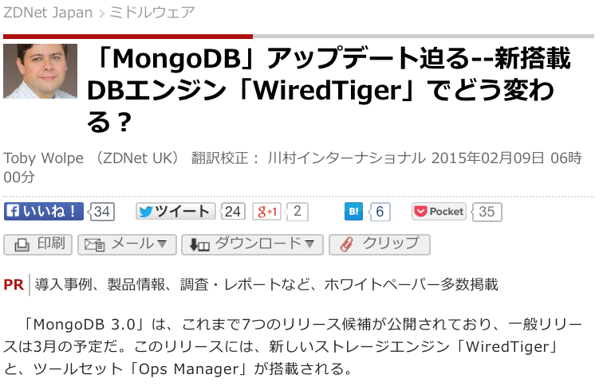
MongoDB
同社はモノのインターネット（Internet of Things：IoT）や時系列データ分析、メッセージングや不正検出といった、今後考えられる新しい分野のアプリケーションを挙げている。
Notes:
NoSQLというと、KVSを指すというイメージが強いですが、MongoDBなどのドキュメント指向DBは、NoSQLの中では多機能で、敷居が低いとされています。
KVSは扱いが難しい上、KVSを本当に必要とするほどのビッグデータを扱う企業はまだまだ少ないのが現状です。
MongoDBは他のNoSQLと比較して機能が豊富で、RDBMSと類似した機能群を持っています。このため、RDBMS技術者が理解しやすく、導入が非常に容易で、すぐに開発を始められます。
また、データ構造が柔軟なため、開発を進めながらデータ構造を変更しやすく、生産性が高まるため、米国では最も人気のあるNoSQLと言われています。

Slide 31
NewSQL
Notes:
31

Slide 32
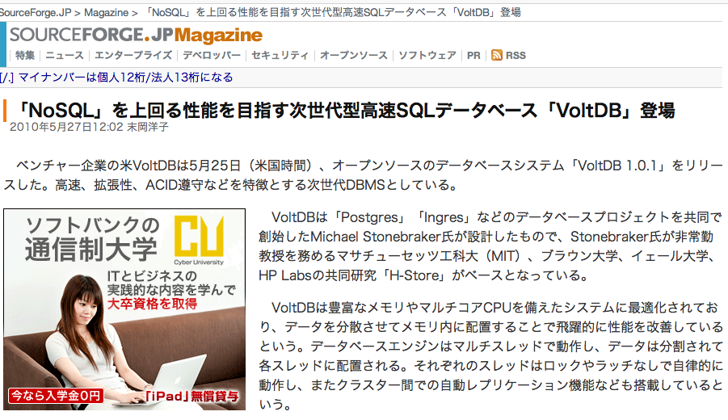
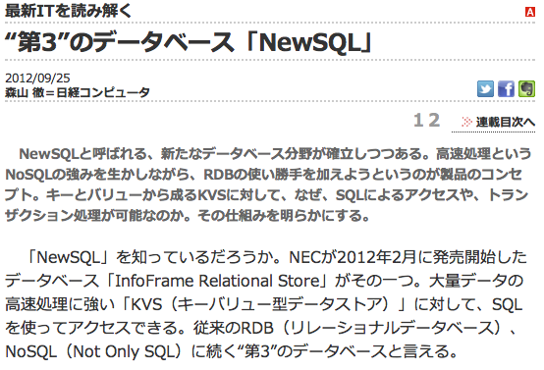
RDBMS + NoSQL = NewSQL
Notes:
しかし、データベースの進化は激しく、すでに次のデータベースが出てきています。
リレーショナルモデルをサポートし、SQLによるアクセスが可能で、かつKVS並のスケーラビリティと高速性を併せ持ったデータベースです。NewSQLと呼ばれます。

Slide 33
RDBMSとNoSQLの「良いとこ取り」
 | RDBMS | NoSQL | NewSQL
データの整合性確保 | ◎ | △ | ○
分散処理 | △ | ◎ | ◎
トランザクション処理 | ◎ | × | ○
SQLサポート | ◎ | × | ○
NewSQL DB
VoltDB、ScaleDB、Akiban、Translattice、NuoDB、InfoFrame Relational Store
RDBMS+NoSQL
MySQL Cluster with NDB、MySQL with HandlerSocket
NewSQL-as-a-Service
Amazon Relational Database Service、SQL Azure、Database.com
RDBMSとNewSQLの統合が進んでいる
Notes:
NewSQLには、新たに（主にオープンソースで）開発された物に加え、既存のRDBMSにKVS的な機能を付加した物があります。
この分野はまだ始まったばかりで、様々な新製品が発表されています。近い将来、ひとつのデータベースで全ての要求に応えるものが実用化されるのかも知れません。

Slide 34
これからのDBMS
Notes:
34

Slide 35
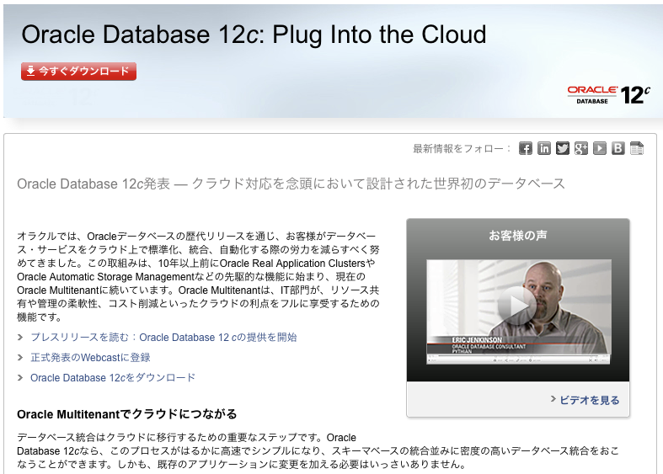
Oracle 12c
マルチテナント
デュアルフォーマット
(カラム型DB)
インメモリ

Slide 36
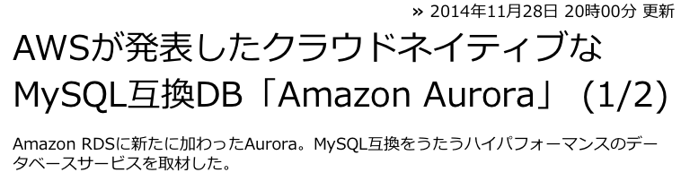
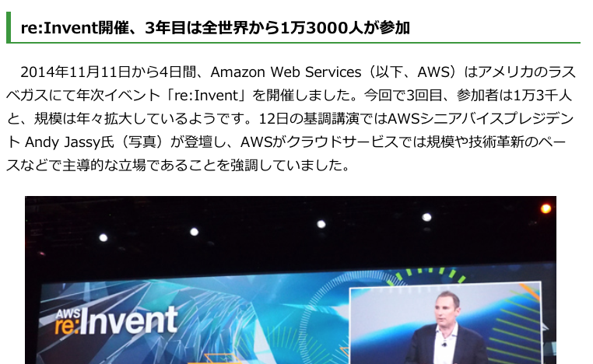
RDBMSの高速化

Slide 37
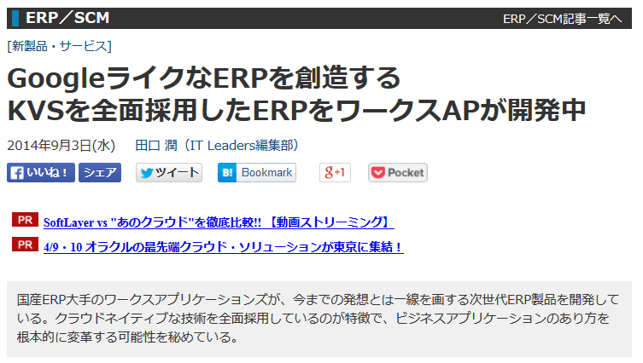
KVSを採用したERP
http://it.impressbm.co.jp/articles/-/11687

Slide 38
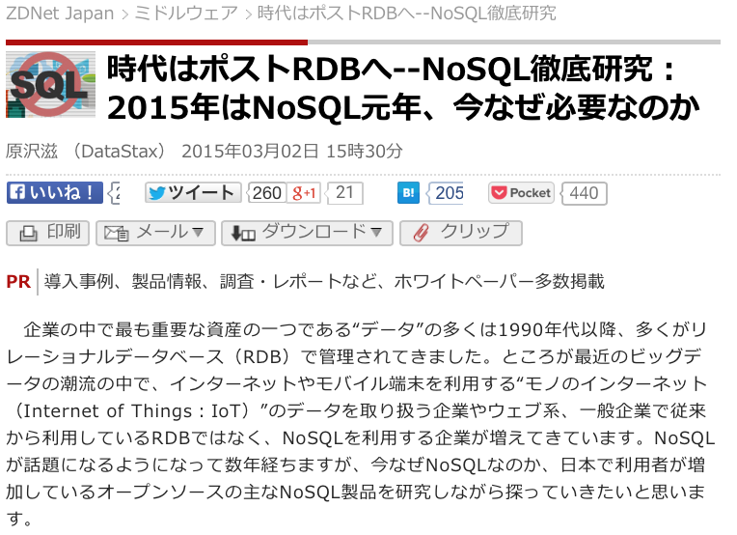
NoSQLの普及はこれから
http://japan.zdnet.com/article/35061140/

Slide 39
大規模分散処理
MapReduceとHadoop
Notes:
39

Slide 40
GoogleのBigTableとMapReduce
Google
BigTable
MapReduce
分散KVS *
大規模分散処理
Bigtableは、Google検索をはじめ、YouTubeやGoogle Map、Google Earth、Google Analytics、Google App Engineなど、グーグルの70以上のプロジェクトの基盤として利用されている。合計で数PB（ペタバイト）に達する天文学的規模のデータを、全世界36カ所以上のデータセンターに配置された数万～数十万台のサーバに分散して格納し、これらグーグルの各種サービスの圧倒的なスケーラビリティと高可用性を低コストで実現している。
http://www.atmarkit.co.jp/fjava/rensai4/bigtable01/02.html
Java
Java
Googleの論文を元にJavaで実装
HBase
Hadoop
* BigTableを分散KVSに含めるかどうかについては様々な議論があるが、ここでは広い意味でのKVSとして取り扱う。そもそもKVSやカラム型という定義はまだまだ流動的。
Notes:
先ほどBigTableのお話しをしましたので、ついでに最近話題のMapReduce・Hadoopについても触れておきたいと思います。
Hadoopについては名前をご存じの方も多いと思います。今や、様々な企業がHadoopのサポートを始めており、ビッグデータ解析のソリューションとして有名ですが、大規模分散処理のソリューションです。Hadoopの原型は、Googleによって開発されました。
Googleは自社のサービスで使うために、大規模な分散処理ソリューションを開発したのですが、それが先ほどお話ししたBigTableとMapReduceです。BigTableが分散データベース、MapReduceが分散処理です。BigTable・MapReduceはオープンソースではありませんが、Googleがそのアーキテクチャについて論文を発表したところ、その可能性に目を付けたYahoo!のエンジニアがJavaで独自に実装しました。それがHbase・Hadoopです。現在Apacheのプロジェクトとしてオープンソースで開発されています。
Hbase、BigTableは、KVSとして紹介されることが多いですが、Wikipediaでは「ソート済みカラム指向」に分類されています。この辺の分類はまだはっきりしていないようです。
古いインタビュー記事では、Google自身、BigTableをKVSと言っていた時期もあるようです。
http://d.hatena.ne.jp/kazunori_279/20091118/1258527666
「Google自身はBigtableのことを分散KVSと捉えているようです」（オリジナルへのリンクは消失）

Slide 41


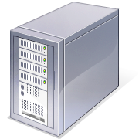
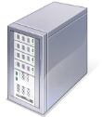
大規模分散処理システム Hadoop
MAP
Data Node
Task Tracker
REDUCE
Big Data
データを分割
データをまとめる
Data Node
Task Tracker
・・・
Data Node
Task Tracker
Data Node
Task Tracker
Data Node
Task Tracker
Name Node
Job Tracker
処理が
終わらない
マスターサーバー
処理を分散・大規模なデータもData Nodeを増やし対応
Notes:
BigTable同様、MapReduce（Hadoop）もまた、大量のデータを大規模に分散させて高速に処理させるための仕組みです。
Googleが扱うようなデータは、今ではビッグデータを呼ばれています。かつて無いほどのデータを扱うためには、単体のコンピュータや、せいぜい数十台規模の並列処理では追いつきません。
そこで、大量のデータを細かく分割し、数千台規模のコンピュータに並列処理させる仕組みとして開発されたのが、MapReduceであり、そのJava版であるHadoopです。
データを分割するステージをMap、処理後にデータをまとめるステージをReduceと呼んでいます。元々のデータがKVS上で管理されており、分割可能になっていますから、簡単に分散処理を行えるのです。

Slide 42
Hadoopの業務データ・バッチ処理への適用
単一PCサーバー
& RDBMS
複数PCサーバー
& Hadoop
メインフレーム
& RDBMS
CPU
使い切れない
CPU
使い切れる
CPU
使い切れる
CPU
使い切れる
CPU
使い切れる
メモリー
メモリー
メモリー
メモリー
メモリー
チャネル
サブシステム
I/O専用プロセッサー
複数I/Oパス&I/O専用プロセッサーを持つことでI/Oボトルネックを回避し高い多重度を実現
単一I/Oパス&単一CPUノードでは処理の多重度も限界
処理ノードを分散、I/Oパスも分散することでI/Oボトルネックを解消
ディスク装置
ディスク装置
ディスク装置
ディスク装置
ディスク装置
バッチデータ

Slide 43
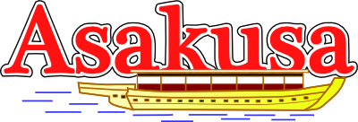
Hadoopの活用
Hadoop
分散バッチ処理
HBase
大規模分散処理
(BigData処理)
Hadoop上で大規模な分散バッチ処理を行うためのフレームワーク
Notes:
ビッグデータの大規模分散処理システムとして紹介されることの多いHadoop/Hbaseですが、そのHadoop部分だけを使った分散バッチ処理用途もまた、注目を集めています。
これまでメインフレームで一晩かけて行っていたバッチ処理を、分散させて短時間で終われるようにしようという用途です。
日本発のフレームワークも開発されています。

Slide 44

Hadoopを業務システムで使うためのAsakusa
  上位の開発方法論から、実装フレームワーク、コンパイラ、データモデリング、
  テストツール・運用連携まで含む「フル・スタック」のフレームワーク
Hadoop/Mapreduceを知らなくても設計や実装ができる
DAG (Directed Acyclic Graph : 有効非循環グラフ) を用いて設計します。
3種類の Asakusa DSL (Domain Specific Language) を用いて Java で実装可能です。
バッチ開発用フレームワークとしても高い生産性
DSL での開発により、バグが少なくなり、開発生産性が向上します。
Hadoopの障害・運用方針
導入例
RDBMSで、データの永続性を保ち、HDFS上のデータはHadoopのMapReduceを実行するキャッシュとして見なし、Hadoopで障害発生した場合は、HDFSを初期化して再実行します。

Slide 45
MapReduceの動向
Hadoop2
YARN (ジョブスケジューリング、リソース管理)
・4,000ノードから10,000ノードへ
・MapReduce以外の環境もサポート
HA機能の追加
Google
MapReduceをAppEngineで提供開始
現在も継続して機能強化中
・マルチデータセンター対応
・10万台～1,000万台がゴール
Amazon
Amazon Elastic MapReduce（Amazon EMR）
・EC2インスタンス上でHadoopをスピンアップ
Facebook
HIVE/Presto
・HDFS上のデータをSQLで操作
Apache
Spark
・インメモリ型MapReduce

Slide 46
捕捉資料
Notes:
46

Slide 47
ブリュワーのCAP定理 *CAP定理は特定の条件下でのみ成立するという議論も有り
分散システムにおいては、
CAPのうち同時に２つの要件しか満たすことができない
Availability
可用性:クライアントが、 常にサービスにアクセス (読込みも、書込みも) できることを保証
A
C+A
一貫性と可用性を選択するとネットワークの分断に対応できない(しづらい)。
A+P
可用性とネットワーク分断耐性を選択すると、一貫性が(一時的に)失われる。
C
P
トレードオフ
RDBMS
NoSQL
C+P
一貫性とネットワーク分断耐性を選択すると、可用性が(一時的に)失われる。
Consistency
一貫性:データ更新したら続いてアクセスする全クライアントが必ず更新されたデータを取得できることを保証
Partition Tolerance
ネットワーク分断耐性:ノード (物理・仮想サーバ) がひとつ壊れたとしてもシステム全体が問題なく動作し続けることを保証

Slide 48
ブリュワーのCAP定理
分散システムにおけるデータの複製においては、C (Consistency), A (Availability), P (Partition Tolerance) のうち、同時に２つの要件しか満たすことができない
分散DBシステムにおいて、ノード間の接続が失われた場合にもDBが動作し続けることを望む場合 (Partition Tolerance) データの一貫性と可用性のどちらかをあきらめなければならない
一貫性が一時的に失われることを許容
「いいね！」がすぐに反映されないなど
- Eventually Consistent -
可用性が一時的に失われることを許容
サービスが一時的に使えないことがあるなど
- Basically Available -
Pを諦める (分散させない) 場合 には、データの一貫性と可用性を同時に達成できる
- ACID (RDBMS) -
Notes:
CAP定理は、分散システムにおけるデータの複製における制限を示したものです。
分散システムでは、ノード間のデータ複製において、同時に次の3つを保証することはできないという定理です。
・Consistensy (一貫性)
全てのノードにおいて同時に同じデータが見えなければならない。
・Availability (可用性)
ノード障害により生存ノードの機能性は損なわれない。つまり、ダウンしていないノードが常に応答を返す。
・Partition-tolerance (分断耐性)
システムは任意の通信障害などによるメッセージ損失に対し、継続して動作を行う。
つまり、分散システムでは上記のうちひとつを諦める必要がある、ということです。ACIDを求める場合、一貫性と可用性が必要になりますから、分断耐性をあきらめる必要があります。つまり、ネットワーク上での分散処理はできない、ということです。
インターネット上のWebサービスに適用する場合、ネットワークの分断耐性は必須の要件となりますから、一貫性か可用性のどちらかを犠牲にする必要があります。
しかし、ブリュワー氏は後年、CAP定理が非常に限定された条件下でのみ成立し、実際のデータベースの設計は「3つのうち2つ」を選ぶのではなく、3つをどのようにバランスさせるかである、といったことを述べています。実際、NewSQLなど、これら3つを満足させる(まだいろいろ条件はあるでしょうが)システムの開発も行われています。
全てを完全に達成することは難しくても、優先順位を付けて、特定の目的において満足できるシステムを構築することは可能である、ということです。
「12年後のCAP定理: “法則”はどのように変わったか」
http://www.infoq.com/jp/articles/cap-twelve-years-later-how-the-rules-have-changed

Slide 49
何を重視するか？
C+Aを重視する例
ネットワークの分断に弱い
整合性を保つ仕組みが必要
- ACID -
Oracle
MySQLなど
A+Pの例
一貫性が一時的に失われる
「いいね！」がすぐに反映されないなど
- Eventually Consistent -
Facebook Cassandra
Amazon Dynamo など
C+Pの例
可用性が失われる場合がある
サービスが一時的に使えないことがあるなど
- Basically Available -
Google BigTable
Hadoop Hbaseなど
Notes:
FacebookのDBはAP型です。データの反映が遅れても、レスポンスを失わないという特性を選んだのでしょう。
GoogleのBigTableはCP型と言われています。整合性は保たれていますが、たまに反応が悪いときがあります。

Slide 50
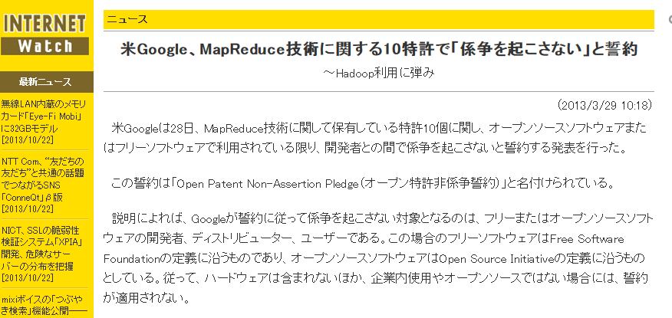
特許問題

Slide 51
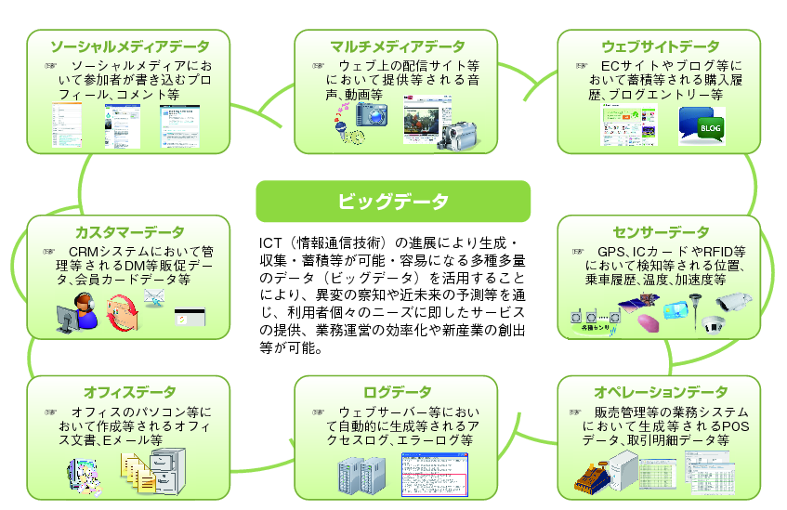
「それ以外」のデータが急増
リレーショナルデータベースでは
効率的に扱えない領域
リレーショナル
データベース

Slide 52
RDBMSの課題とNoSQL
メリット
デメリット
構造化データの取扱いに向く
文書、画像、音声、動画などの非構造化データの取り扱いに向かない
シンプルなデータ構造で効率的な処理が可能
柔軟なDB構造と高い汎用性
テーブル結合や整合性の確保など、処理のオーバーヘッドが大きい
標準化された問合せ言語 (SQL)
トランザクション処理に向く (ACID)
大規模な分散処理に向かない
新しいDB = NoSQL
Notes:
様々なメリットを持ち、幅広い用途に適用できる汎用性が受け入れられて広く使われているRDBMSですが、万能ではありません。
まず、取り扱うデータを限定することによって、柔軟性と汎用性を達成しています。基本的には、文字と数値です。
特定の列で取り扱うデータをさらに制限（この列は数値のみ、あるいは整数値のみなど）したり、「正規化」と呼ばれる技術によって高速化や容量の圧縮などを行います。
こうして作られた「お行儀の良い」データは、構造化データと呼ばれます。しかし、現実の世界には、構造化できないデータが溢れています。コンピュータが日常のあらゆる事象を取り扱わなければならなくなってくると、非構造化データの取扱いは必須です。（RDBMSで非構造化データを扱えない、というわけではありませんが、効率が悪く、パフォーマンスも落ちます）
また、SQLによってプログラミングしやすく、テーブル間結合など、便利な機能がありますが、これらを実現するためには様々な処理が必要で、全体のパフォーマンスを落とす結果となります。
最後に、高度な信頼性により金融取引のようなトランザクション処理に向いているということが挙げられますが、これが分散処理のしにくさに結び着いています。
RDBMSは優れたデータベースですが、それだけでは追いつかない分野がどんどん増えてきている、ということです。そのため、新しいタイプのデータベースが開発されました。それが、NoSQLです。
NoSQLは、Not Only SQL (SQLだけじゃないよ) と言う意味です。一時期「もうSQLはいらない」という意味ではないか、と言われましたが、NoSQLはSQLを置き換えるものでは無く、SQLの不得手な分野向けに開発されたDBです。

Slide 53
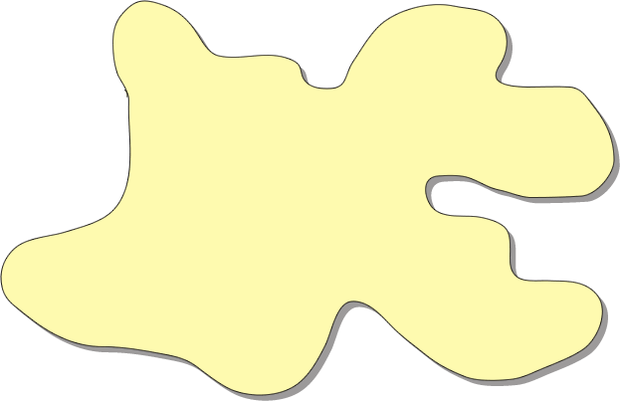
現実のビジネスや業務で発生するデータは不定型
Notes:
最初にお話ししたように、RDBMSは構造化データを取り扱うのに非常に向いています。
しかし、実際のビジネスで発生する情報は想定外の事も含め、この図のように不定形（非構造的）であることを表しています。
情報は生もので、日々形を変えていきます。ある時はこの情報が欲しい、ある人はこのデータが知りたいなど、その時その人その状況で
必要な情報は異なり、必然的に不定形となります。

Slide 54
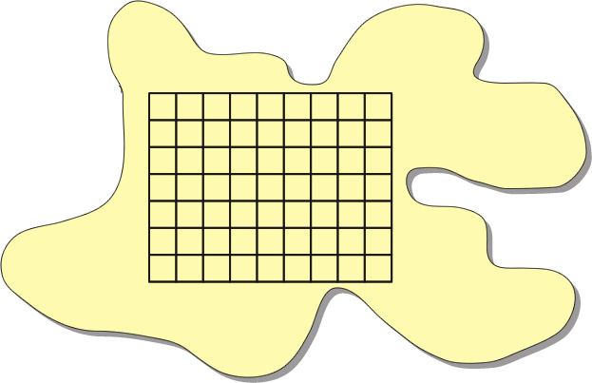
RDBMS ～情報の一部分を抜き出して高速処理～
表に入れるのに都合の良いデータ
お行儀の良いデータ＝正規化可能なデータ＝構造化データ
必要な部分を正規化
・トランザクション処理
・演算処理
Notes:
この不定形な情報のうち、RDBMSが上手に管理できるのは、ほんの一部分です。
基本的にRDBMSは、演算処理やトランザクション処理を高速に行うためのデータベース管理システムですが、全てのデータを対象にするわけではなく、データの一部を「正規化」という処理により切り出し、残りのデータは捨て去る、といった考え方です。
従って、正規化の対象から外れる、基幹システムで管理しないような情報、例えばナレッジ情報、ドキュメント情報、コンテンツ情報などに代表される、現場で必要とされる様々な形のデータをRDBMSで管理することは基本的に向いていないといえます。

Slide 55
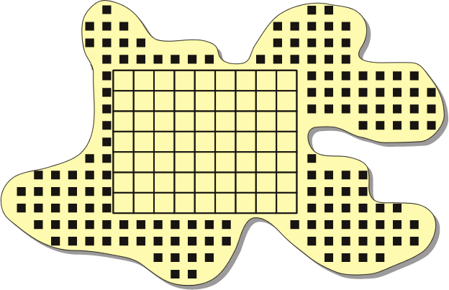
RDBMSで扱いづらいデータ
情報系（不定型データ）
・ドキュメント
・ナレッジ
・コンテンツ情報
基幹系（定型データ）
・会計
・生産管理
Notes:
では実際のビジネスで発生する不定形の情報をどのように管理すると最適なのでしょうか。
トランザクション処理や演算処理が必要な部分、いわゆる基幹システムは、やはり「正規化」してRDBMSで管理する事が適しています。
そして、その周辺部分、例えばナレッジ情報やドキュメント情報、コンテンツ情報などの現場で用いられる情報を管理するために開発されたのが、ドキュメント指向DBです。SQLを使わないため、KVSと共にNoSQL DBとして分類されています。
現在、基幹システムはかなりの割合で普及しています。それは、RDBMSの考え方が、限られたハードスペックでもＩＴを業務に用いることを目指す、という考え方とマッチしていたからです。
昨今はハードスペックも向上してきました。従来はＩＴ化が困難であった領域でも、ドキュメント指向DBを用いて情報化投資を行い、業務の効率化を図ることが現実的になってきました。

Slide 56
Not Only SQL = NoSQL
キーバリュー
型
Key Value Store (KVS)
キー (Key) と値 (Value) の単純な組み合わせ
機能はミニマム
大規模データの分散処理に向く
Dynamo
Riak
Redis
ソート済み
カラム指向
KVSのValueを列方向に拡張
KVSよりも複雑なデータを持つことができる
非構造化データも取扱い可能
大規模データの分散処理に向く
Cassandra
HBase
ドキュメント
指向
木構造のデータに向く
RDBMSで必須のスキーマが必要無い
データ構造が柔軟で、追加・変更が簡単
非構造化データに向く
分散処理しやすい
MongoDB
CouchDB
XMLDB

